Slide 2
Особенности организации и проведения ГИА - 11
в 2024 году

Slide 3
Особенности ЕГЭ
единые правила проведения
единое расписание
использование заданий стандартизированной
формы (КИМ)
использование специальных бланков для оформления ответов на задания
проведение письменно на русском языке (за исключением ЕГЭ по иностранным языкам)

Slide 4
Лица, допустившие нарушение
устанавливаемого порядка проведения ГИА,
удаляются с экзамена!
Пересдача возможна ТОЛЬКО через год!

Slide 5
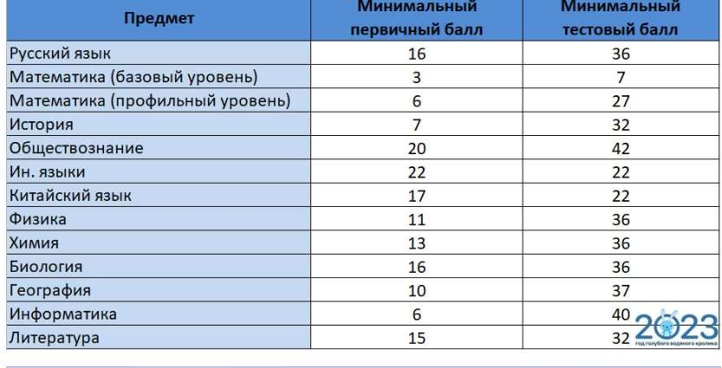
В 2024 году ФИПИ подает следующие минимальные баллы для предметов ЕГЭ:

Slide 6
Важно!
Получить аттестат о получении полного среднего образования в 2024 году смогут выпускники,
преодолевшие пороговые значения по обязательным
предметам: русскому языку и математике (базовой или
профильной)....
В 2024 году для получения аттестата установлены следующие минимальные пороги:...

Slide 7
Получить информацию о результатах государственной итоговой аттестации
вы можете:
- на официальном информационном портале единого государственного экзамена :
http://check.ege.edu.ru/

Slide 8
По инициативе Президента Российской Федерации Владимира Путина выпускникам 2024 года будет дана возможность пересдать единый государственный экзамен (ЕГЭ) по одному из предметов до конца приемной кампании в вузы.

Slide 9
Как получить медаль «За особые успехи в учении»?
Медаль «За особые успехи в учении» I степени вручается вместе с аттестатом о среднем общем образовании с отличием, то есть ученику, который окончил 11й класс, получил итоговые отметки «отлично» по всем учебным предметам и имеет одно из следующих достижений:
ЕГЭ по русскому языку и математике профильного уровня и набрал не менее 70 баллов за каждый, либо набрал 70 баллов за экзамен по русскому языку и получил 5 баллов по математике базового уровня;
Медаль «За особые успехи в учении» II степени вручается выпускникам, имеющим по всем учебным предметам, изучавшимся в соответствии с учебным планом, итоговые оценки успеваемости «отлично» и не более двух оценок «хорошо», успешно прошедшим ГИА (без учета результатов, полученных при прохождении повторно ГИА) и набравшим (случае прохождения ГИА в форме ЕГЭ) не менее 60 баллов на ЕГЭ по учебному предмету «Русский язык» и не менее 60 баллов на ЕГЭ по одному из сдаваемых учебных предметов, либо 5 баллов на ЕГЭ по учебному предмету «Математика» базового уровня (для выпускников, сдающих только учебные предметы «Русский язык» и «Математика» базового уровня).

Slide 10
Золотым знаком «Отличник» будут награждать школьников, у которых стоит отлично за все полугодовые, годовые и итоговые оценки в 10-м и 11-м классах.
Ещё для получения знака нужно сдать экзамены по обязательным предметам и предметам по выбору.
Серебряный знак получат выпускники, у которых не более двух отметок хорошо в 10-м и 11-м классах.
Для получения награды также нужно сдать экзамены
по обязательным предметам и дисциплинам по выбору.

Slide 11
Дополнительные баллы при поступлении
В 2024 году утверждены 5 достижений, за которые ВУЗы могут давать поступающим дополнительные баллы:
идеальное сочинение;
золотая медаль;
СПО с отличием;
портфолио с перечнем личных достижений;
волонтерство....

